Slide 1

SUNUM YAPACAK

Slide 2
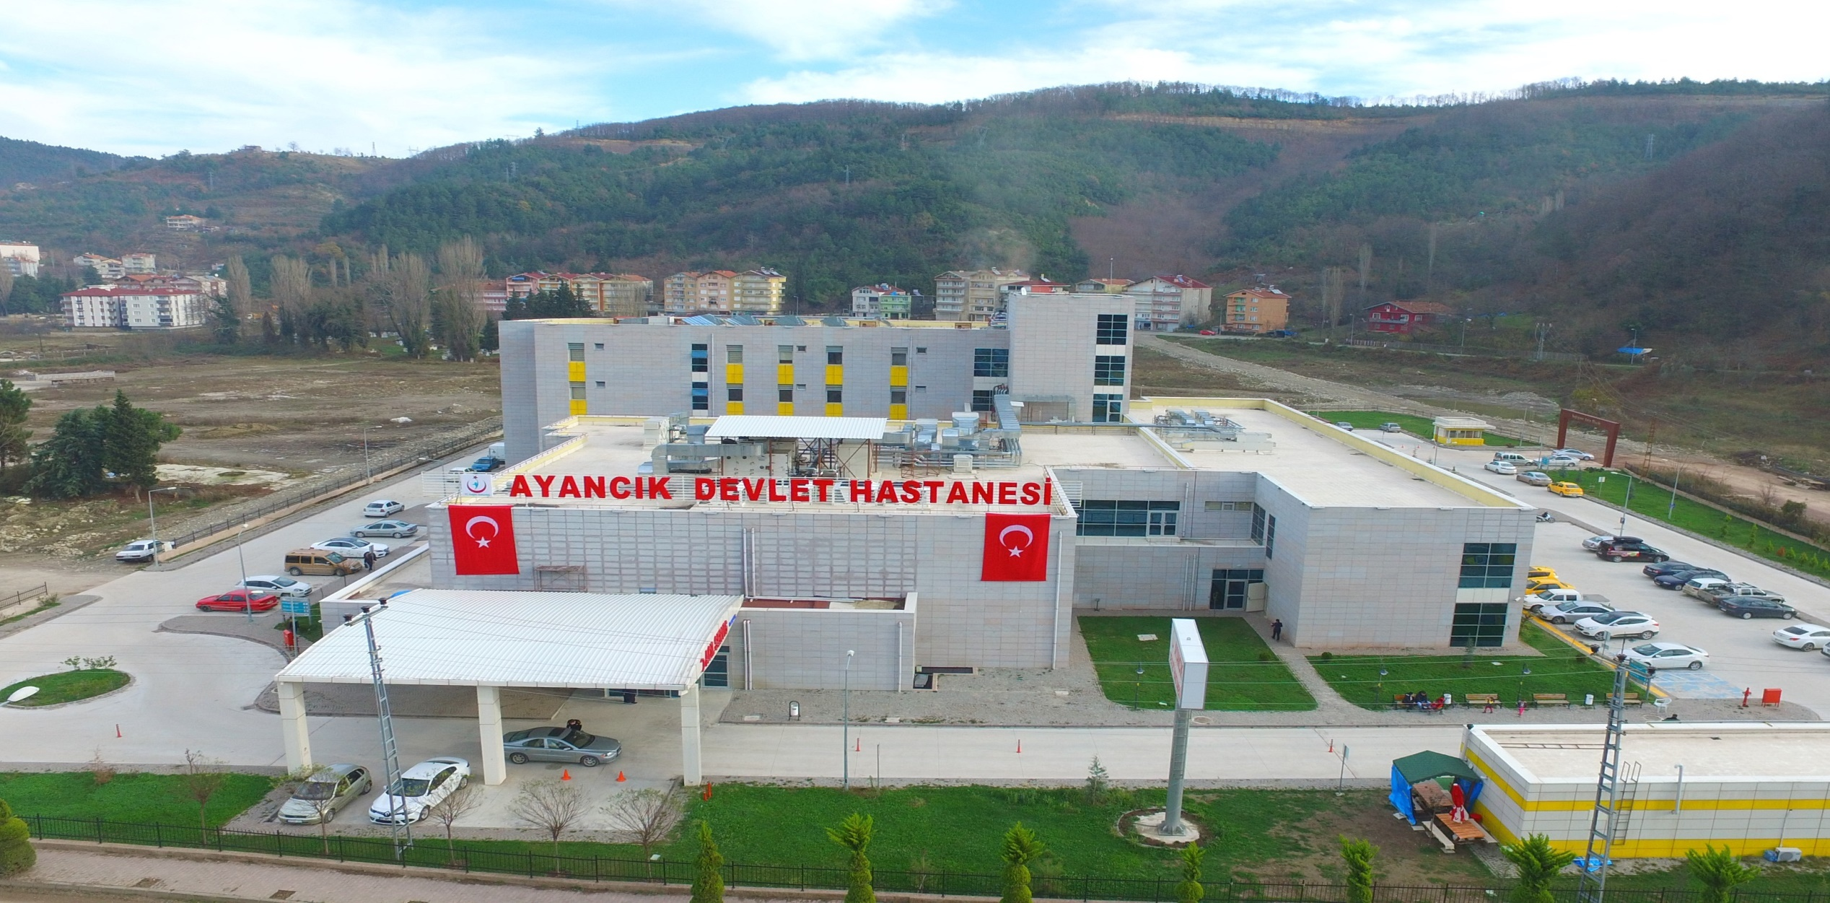

Slide 3
MİSYON ve VİZYON
Çağın gerektirdiği bilgi ve teknolojiyi kullanarak kaliteli hizmet vermek, hastalarımızın ve çalışanlarımızın memnuniyetini en üst düzeyde tutmak, hasta ve çalışan güvenliğini en üst düzeye yükselterek sektörde var olmak.
Sunduğu hizmetin kalitesi ile bölgede örnek gösterilen hastane olmak.

Slide 4
AYANCIK DEVLET HASTANESİ
PERSONELLER | SAYISI | PERSONELLER | SAYISI
UZM. HEKİM | 7 | ECZACI | 1
PRT. HEKİM | 4 | DİYETİSYEN | 0
DİŞ HEKİMİ | 1 | FİZYOTERAPİST | 2
HEMŞİRE | 75 | ODYOLOG | 1
EBE | 18 | BİLGİ İŞLEM PERSONELİ | 2
PARAMEDİK | 2 | VERİ GİRİŞ PERSONELİ | 12
LABORATUVAR TEKNİKERİ | 8 | TIBBİ SEKRETERLER | 7
ANESTEZİ TEKNİKERİ | 7 | SAĞLIK MEMURU | 7
RÖNTGEN TEKNİKERİ | 8 | ECZANE TEKNİKERİ | 1
ORTOPEDİ TEKNİKERİ | 1 | TEMİZLİK PERSONELİ | 28
DİYALİZ TEKNİKERİ | 2 | GÜVENLİK | 8
1956 Tarihinde Ayancık Devlet Hastanesi olarak hizmete başlamıştır. 2016 yılında yeni hizmet binasına geçiş yapmıştır.
80 Yatak kapasitesine sahiptir.
5 yatak 1. basamak genel yoğun bakım olarak hizmet vermektedir.
Hastanemiz 9350 m2 kapalı alan ile 13250 m2 oturma alanına sahiptir.
Hastanemiz İlçemiz bünyesinde, ilçe merkezi, ilçe ve köylerde dahil olmak üzere toplam 23.686 kişiye nitelikli sağlık hizmeti vermektedir.
Hastanemiz yıllık ortalama , 106.769 ayaktan hastaya , 2.937 yatan hastaya ve acil serviste 46.949 hastaya hizmet vermektedir.

Slide 5
YÖNETİM ORGANİZASYON ŞEMASI
Uzm. Dr. Hasan ERGENÇ
Hastane Yöneticisi / Başhekim
Sebahat ÖRNEK ÜNAL
Sağlık Bakım Hizmetleri Müdürü
Recep AK
İdari ve Mali İşler Müdürü

Slide 6
HİZMET VEREN BİRİMLERİMİZ
ACİL SERVİS
İÇ HASTALIKLARI
ÇOCUK SAĞLIĞI VE HASTALIKLARI
FİZİK TEDAVİ VE REHABİLİTASYON
AĞIZ VE DİŞ SAĞLIĞI
ORTOPEDİ VE TRAVMATOLOJİ
GÖZ HASTALIKLARI
KADIN HASTALIKLARI VE DOĞUM
KULAK BURUN BOĞAZ
GENEL CERRAHİ
YOĞUN BAKIM ÜNİTESİ
PALYATİF BAKIM
DİYALİZ ÜNİTESİ
EVDE SAĞLIK HİZMETLERİ
AMELİYATHANE
ENDOSKOPİ VE KOLONOSKOPİ

Slide 7
2019 YILINDA İSTANBUL’DA KATILDIĞIMIZ HIMSS KONGRESİ İLE DİJİTAL HASTANE FİKRİ İLE TANIŞTIK
2020 YILI EYLÜL AYINDA SEVİYE 6 SERTİFİKAMIZI ALARAK SEVİYE 7 İÇİN HAZIRLIKLARA BAŞLADIK
2022 YILI BAŞINDA SEVİYE 7 VALİDASYONU İÇİN HAZIR HALE GELDİK
HIMSS SÜRECİMİZ
2020 YILI BAŞINDA SEVİYE 6 ÇALIŞMALARINA BAŞLAYARAK HASTANEMİZDE DİJİTAL HASTANECİLİK UYGULAMALARINI BAŞLATTIK
2021 YILINDA HASTANEMİZİN TAMAMINI DİJİTAL HALE GETİRME ÇALIŞMALARIMIZA HIZ VERDİK KARAR DESTEKLERİMİZİ ARTIRDIK DONANIMSAL EKSİKLERİMİZİ TAMAMLADIK
2022 YILI MART AYINDA SEVİYE 7 SERTİFİKAMIZI ALDIK

Slide 8
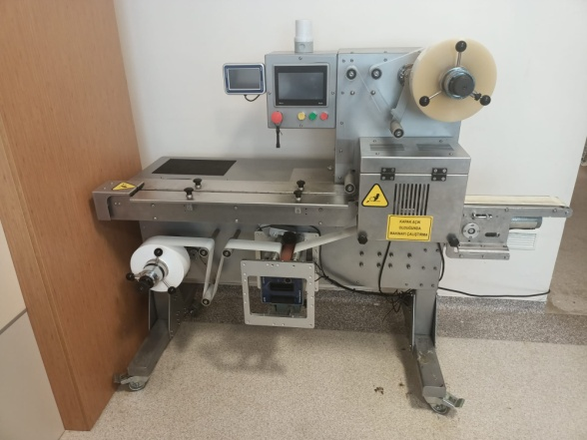
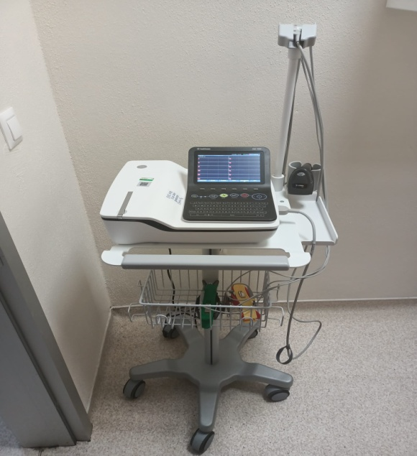
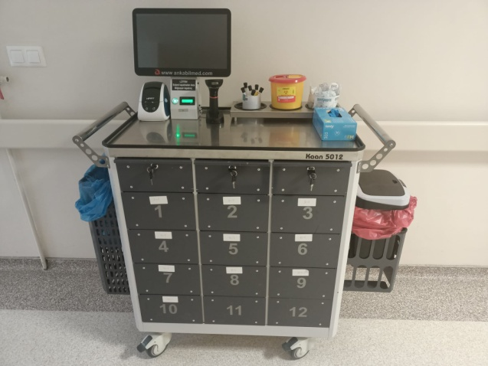
HIMSS BÜTÇESİ
900.000 TL
İLAÇ PAKETLEME CİHAZI
TEDAVİ ARABALARI
İLAÇ PAKETLEME CİHAZI
BARKOD OKUYUCULAR
MEDİKAL YAZILIMLAR
SİSTEME ENTEGRE EKG CİHAZLARI, HASTA BAŞI MONİTÖRLERİ
600.000 TL
TABLETLER
BİLGİSAYARLAR
BARKOD OKUYUCULAR
BARKOD YAZICILAR
LAPTOPLAR
TRANFÜZYON MERKEZİ
SİSTEME ENTEGRE OLAN EKG CİHAZI
HASTA BİLEKLİĞİ İLE AKTİF OLAN TEDAVİ ARABASI

Slide 9
HİMSS KOMİTELERİ
HIMSS KOORDİNASYON EKİBİ
STRATEJİ BELİRLEME KOMİTESİ
Strateji Belirleme Komitesi’nin yönettiği Himss 7 için geliştirme çalışmalarını üretir, planlar ve uygular.
Belirlenen aralıklarla toplanarak Himss 7 için geliştirme çalışmalarını yönetir ve analitik raporlamasını yapar.

Slide 10
KDS’NİN ÇALIŞACAĞI KULLANICI GRUBU SEÇİLİR
AYANCIK DEVLET HASTANESİ KDS YAPISI
KDS’NİN ÇALIŞACAĞI HASTA GRUBU SEÇİLİR
NASIL ÇALIŞIR
POLİKLİNİK
ACİL SERVİS
YOĞUN BAKIM
YATAKLI SERVİS
DOKTOR
HEMŞİRE
CİNSİYET
KADIN
ERKEK
YAŞ
TETİKLEYİCİ
Sistemde karar destek sisteminin çalışması için uyarlanan koşulun gerçekleştiği veri
HANGİ VERİLER TETİKLEYİCİ OLARAK KULLANILABİLİR ?
ANAMNEZ
SEMPTOM
SKALA,
SKORLAMA
İTAKİ
HARİZMİ
AĞRI
BRADEN
ICD-10 TANI KODU
VİTAL BULGU
TAHLİL SONUCU
Belirlenen tetikleyicilerden bir veya daha fazlasının gerçekleşmesi durumunda belirlenen ALGORİTMA çalışır.
ALGORİTMA
Tetikleyici olarak belirlenen durumun gerçekleşmesi sonrasında kullanıcının karşısına sistem tarafından çıkarılanuyarı,öneri,otomatik işlem ekleme süreçleridir.
ALGORİTMA NELER İÇERMELİDİR
UYARI NOTU İLE KULLANICIYI UYARMA
ICD-10 TANI KODU ÖNERİSİ YAPARAK OTOMATİK TANI EKLEME
TAHLİL ÖNERİSİ İLE OTOMATİK TAHLİL EKLEME
TETKİK ÖNERİSİ İLE OTOMATİK TETKİK EKLEME
KONSÜLTASYON ÖNERİSİ İLE OTOMATİK KONSÜLTASYON EKLEME
HEMŞİRELİK BAKIM PLANI ÖNERİSİ İLE OTOMATİK HEMŞİRELİK BAKIM PLANI EKLEME
ORDER ÖNERİSİ İLE OTOMATİK ORDER EKLEME
HEMŞİRE DİREKTİFİ ÖNERİSİ İLE OTOMATİK HEMŞİRE DİREKTİFİ EKLEME

Slide 11
HIMSS SÜRECİNDE ;
 | HEKİM KDS | HEMŞİRE KDS | LABORATUVAR KDS | ECZANE KDS
HIMSS 6 | 27 | 21 | 10 | 5
HIMSS 7 | 45 | 27 | 32 | 10
Hekim/Hemşire Karar Destek Sistemleri tanımlamaları artarak devam etti.
(Himss 6’daki KDS sayısı 63, Himss 7’deki KDS sayısı 114)
(Toplam KDS sayısı 177)

Slide 12
HAZIRLADIĞIMIZ VAKA ANALİZLERİMİZ
Covid-19 – Dm İlişkisinin Mortalite Üzerindeki Etkisi
Akut Böbrek Yetmezliği Hastalarında Hemodiyaliz Tedavisi
Akılcı Antibiyotik Uygulaması
Kapalı Döngü İlaç Uygulamasının İlaç İade Oranları Üzerindeki Etkisi
Prokalsitonin/Albumin Oranının Covid-19 Hastalığı Prognozu Üzerindeki Etkisi

Slide 13
PANDEMİ SERVİSİ
COVİD-19 HASTALARINDA DİYABET HASTALIĞININ MORTALİTE ÜZERİNE ETKİSİ

Slide 14
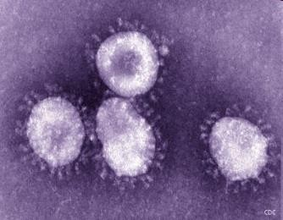
Dünyada ;
Coronavirüs ailesinden SARS-CoV-2’nin neden olduğu COVID-19 pandemisi, ilk olarak Çin’de görülen ve bulaşıcılık özelliği yüksek bir hastalıktır. Hastalığın mortalite ve morbiditesinde diyabet başta olmak üzere komorbid hastalıkların varlığı ve ileri yaş belirleyici olmaktadır. Dünyada covid-19 hastaları içerisinde ikinci en sık görülen hastalık diyabettir. Maalesef diyabetik bireylerde covid-19 daha ciddi ve ölümcül seyretmektedir.
%50,5
804
%40
%25

Slide 15
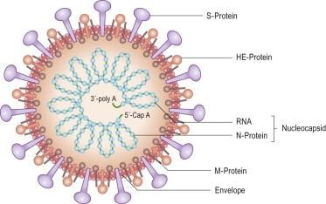
Ülkemizde ;
Ülkemizde ilk vaka 11 Mart 2020 tarihinde görüldü. Türkiye Diyabet Derneği’nin yaptığı son çalışmada PCR testi pozitif çıkan ve hastaneye yatırılan diyabetli bireylerde ölüm oranının yüzde 13,6 olduğunu göstermiştir. Bu tüm dünyadaki verilere göre oldukça düşük bir ölüm olasılığını gösteriyor ama bu bile diyabetik olmayanların üstünde bir rakam. Bu oran, diyabeti olmayanlara göre, covid-19 nedenli ölüm riskinin ülkemizdeki diyabetlilerde de yüzde 70 daha yüksek olduğunu göstermiştir.
Ayancık Devlet Hastanesi’nde ise PCR testi pozitif çıkan ve hastaneye yatırılan diyabetli hastalarda 2020-2021 yılları arasında ölüm oranının yüzde %22.5 olduğunu gördük.
%50,5
804
%40
%25
Pandemi servisinde hekimler iki haftada bir değişiyor, bu yüzden Pandemi servisiyle ilgilenen Uzm. Dr. İskender Yüksel, Uzm. Dr. Zeynep Ergenç ve Uzm. Dr. Hasan Ergenç ile mortalite oranları üzerinde toplantılar yapıldı.

Slide 16

Sorun Başlangıçta Nasıl Tespit Edildi
Ayancık Devlet Hastanesi Pandemi İç Hastalıkları servisinde yatan ve tedavi gören hastalar değerlendirildi. Diyabet hastası olan ve kan şekerleri regüle olmayan hastaların Covid 19 enfeksiyonunu çok ağır geçirdiğini ve hastanede kalış sürelerinin uzun olduğu saptandı.
2019 Yılı Covid-19 tanılı hasta sayısı 753 bu hastaların 337’si DM tanılı, DM tanısı olmayanlar ortalama hastanede kalış süreleri ortalama 14 gün olurken DM tanılı olan hastaların hastanede kalış süreleri ortalama 28 gün sürmektedir.
Exitus olan hastalar içerisinde diyabet hastalarının sayısının fazla olması bize şu soruyu sordurdu;
%50,5
Covid-19 Enfeksiyonunda klinik gidişatı tahmin etmede kötü glisemik kontrol (HbA1c >7) bize erken dönemde prognoz tahmininde yol gösterebilir mi ????

Slide 17
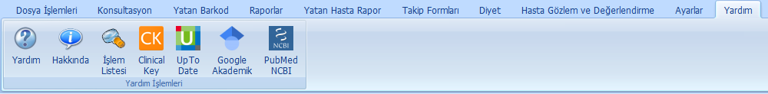
Literatür İncelemesi Yaparken Kullandığımız Programlar ;
%50,5
Herhangi bir konuyla ilgili literatür taraması yaparken tüm sağlık çalışanlarının kullanabilmesi için kısa yolları oluşturuldu.

Slide 18
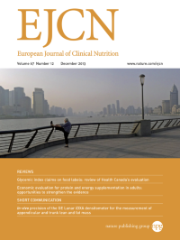

Yapılan araştırmalarda ;
%50,5
%49,5
Fleming ve arkadaşlarının Mart 2021 yılında Diabetic Medicine dergisinde yayınladıkları bir Review makalesinde diyabetik hastalarda Covid 19 enfeksiyonunun seyrinin daha mortal olduğu ortaya konmuştur.
Apicella ve arkadaşlarının Lancet Diabetes Endocrinology dergisinde yaptıkları çalışmada Çinde Covid 19 tanısı alıp diyabet olanlarda klinik seyrin şiddetli olduğu gösterilmiştir.
804
%25
%40
Literatür taraması yaparak bu durumu araştırdık ve diyabet hastalarında Covid 19 hastalığının mortaliteyi yükselttiğini ve ağır seyrettiğini saptadık.

Slide 19
C GRUP hastaneler olarak 01.04.2020-31.03.2021 tarihleri referans alındığında ;
PARAMETRELER | C GRUP DEVLET HASTANESİ | AYANCIK DEVLET HASTANESİ
COVİD-19 tanılı | 906 | 753
COVİD-19 ve DM tanılı | 598 | 337
HbA1c >7 olan hasta sayısı | 352 | 225
HbA1c <7 olan hasta sayısı | 246 | 112
HbA1c >7 olan hastalarda mortalite sayısı ve oranı | 46 (%13) | 40 (%17.5)
HbA1c <7 olan hastalarda mortalite sayısı ve oranı | 14 (%6) | 6 (%5)
Toplam mortalite oranı | %19 | %22,5
Elde ettiğimiz verilere bakıldığında C Grup Devlet Hastanesi’nin de bizim hastanemiz gibi bu sorunu yaşadığı görülmüştür. Araştırma ve literatür verilerimize dayanarak mortalite oranımızı hedeflediğimiz ülkemizde görülen mortalite oranına (Türkiye Diyabet Derneği’nin yaptığı son çalışmada %13.6’dır) düşürmek için çalışmalara başlanmıştır.
%50,5
%49,5
804
%25
%40

Slide 20
HANGİ VERİLER KULLANILDI?
1 Nisan 2020 ile 31 Mart 2021 tarihleri arasında Sinop Ayancık Devlet Hastanesi’nde İzole servisinde yatan hastalar incelendi.
DM tanısı olup medikal tedavi alan Covid tanılı hastalar sistemden çekildi.
Tüm hastaların yatış anındaki açlık HbA1c düzeyleri sistemde kayıtlıydı.
Hastaları iki gruba ayırdık ;
  Glisemik kontrolü kötü olan hastalar( HbA1c düzeyi >7)
  Glisemik kontrolü iyi olan hastalar (HbA1C <7)
1 Nisan 2021 ile 28 Şubat 2022 tarihleri arasında Sinop Ayancık Devlet Hastanesi’nde İzole servisinde yatan hastalar incelenerek çalışmamızın sonuçları görüldü.
%25

Slide 21
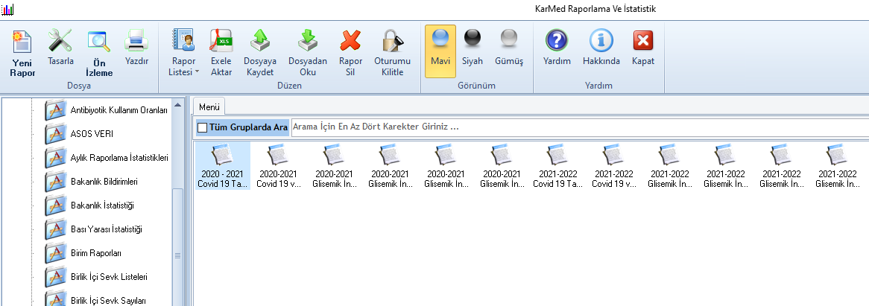
HANGİ VERİLER KULLANILDI?
%25
Verilerimizi görebildiğimiz istatistik ekranımız

Slide 22
AYANCIK DEVLET HASTANESİ 2020-2021YILI VERİLERİ
2
160
TANILAR – 2020-2021 Yılı | HASTA SAYILARI | ÖLÜM SAYILARI | HASTANEDE YATIŞ SÜRELERİ (ORTALAMA)
Covid-19 + DM | 337 | 46 | 28 gün
Covid-19 + HT | 129 | 3 | 14 gün
Covid-19 + KKY | 98 | 1 | 14 gün
Covid-19 + SVH | 29 | 2 | 14 gün
Covid-19 + KOAH | 160 | 2 | 14 gün
TOPLAM: Covid-19 | 753 | 54 | -----
2
%50,5
%49,5
29
804
%25
%40
1
98
3
129
46
337

Slide 23
AYANCIK DEVLET HASTANESİ 2020-2021 YILI VERİLERİ
%25
160
%50,5
%49,5
112
%34
337
%45
416
%55
29
337
225
%66
804
98
%40
129
Covid-19 tanılı hasta sayımız 753, bu hastalardan 337’si DM tanısına da sahiptir. Kötü glisemik indeksi olan (HbA1c >7) hasta sayı 225’tir.

Slide 24
AYANCIK DEVLET HASTANESİ 2020-2021 YILI VERİLERİ
6
%5
%50,5
%49,5
112
%34
804
225
%66
%40
%25
Covid-19 ve DM tanılı, HbA1c>7 olan hasta sayısının diğer hasta gruplarından fazla olması, üzerinde duracağımız hasta grubunun Covid-19 ve DM tanılı, HbA1c>7 olan hastalar olmasına karar verdik.

Slide 25

İncelediğimiz verilere bakıldığında;
%50,5
%49,5
Hastaların COVID-19 hastalık şiddetinde glisemik kontrol değerlendirildiğinde;
804
%25
%40
Kötü glisemik kontrolü olan hastalarda mortalite oranı %17,5,
Glisemik kontrolü iyi olan hastaların mortalite oranı %5‘dir.

Slide 26

Bu sonuçlar Literatür ile uyumlu geldi.
%50,5
%49,5
804
%25
%40
Lim ve arkadaşlarının Endocrinology dergisinde ortaya koydukları başka bir çalışmada, diyabet hastalarında kan şekeri yüksekliğinin viral replikasyonu artırarak hastalık seyrini kötüleştirdiği ortaya koymuştur.

Slide 27
AMACIMIZ ;
Covid-19 ve DM tanısı ile takipte HbA1c >7 olan hastaları gözden kaçırmadan hızlı bir biçimde tedavilerine başlayarak , mortalite oranımızı azaltmak.
%25

Slide 28
NELER YAPTIK ?
Literatür ve elimizdeki veriler ışığında mortalite oranımızı azaltmak için pandemi servisiyle ilgilenen hekimlerimizle toplantı yaptık.
Bu toplantı sonucunda;
  HbA1c>7 olan Dm tanılı hastaların yakından takip edilmesi,
  Gerekli agresif tedaviye hemen başlanması gerektiği kararlarını aldık .
HbA1c değeri bize öncülük edeceğinden, laboratuvar tetkiki üzerinde karar destek mekanizmamızı ve bu mekanizmaya bağlanacak order şablonumuzu hazırladık.
%50,5
%49,5
804
%25
%40

Slide 29
KARAR DESTEK SİSTEM İŞLEYİŞİMİZ
KDS’lerin tetiklenmesi için ;
  Covid-19 ve DM tanılarının olması,
  HbA1c>7 olması gerekmektedir.
Hastalığın tedavisi için multidisipliner yaklaşım gerektiği için KDS’ler;
  İlgili hekimlere (Uzm. Dr. İskender Yüksel, Uzm. Dr. Zeynep Ergenç ve Uzm. Dr. Hasan Ergenç),
  Diyetisyene,
  İlgili servis hemşirelerine tanımlanmıştır.

Slide 30
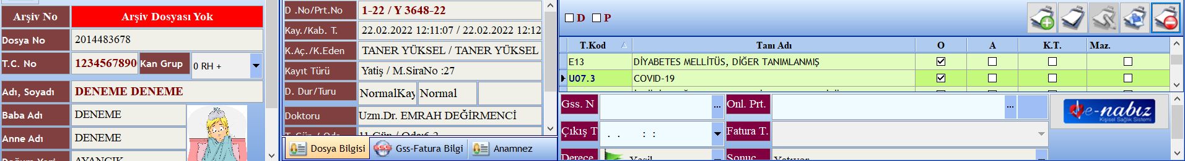
KARAR DESTEK SİSTEM İŞLEYİŞİMİZ
KDS işleyişi için olması gereken tanılar ;
KDS işleyişi için HbA1c >7 olmalı.

Slide 31
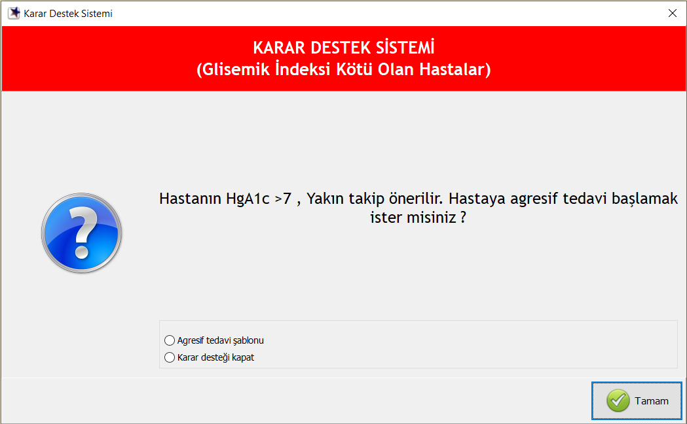
KARAR DESTEK SİSTEM İŞLEYİŞİMİZ
Hastamızda Covid-19 ve DM tanıları olduğunda hastaya kan tetkiki yapılır ve HbA1c >7 olursa ;

Slide 32
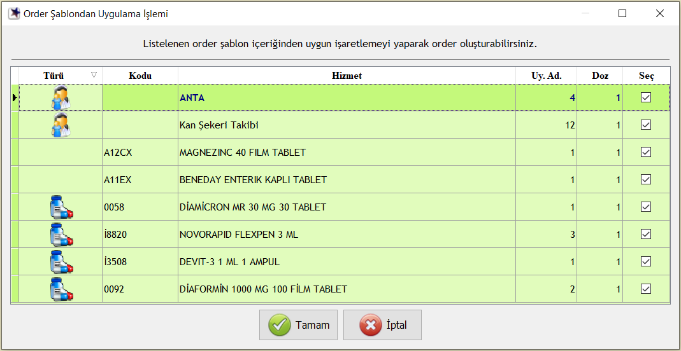
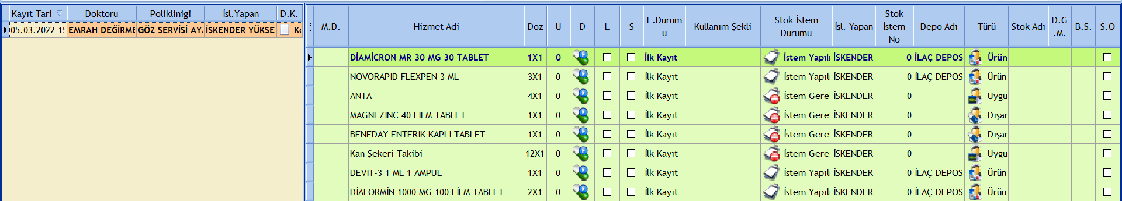
KARAR DESTEK SİSTEM İŞLEYİŞİMİZ
Agresif tedavi şablonu seçildiğinde oluşturduğumuz şablon ekrana gelir ve uygun olan tedavi seçilir.
‘Tamam’ dendiğinde tedavi iş planımıza eklenmiş olur.

Slide 33
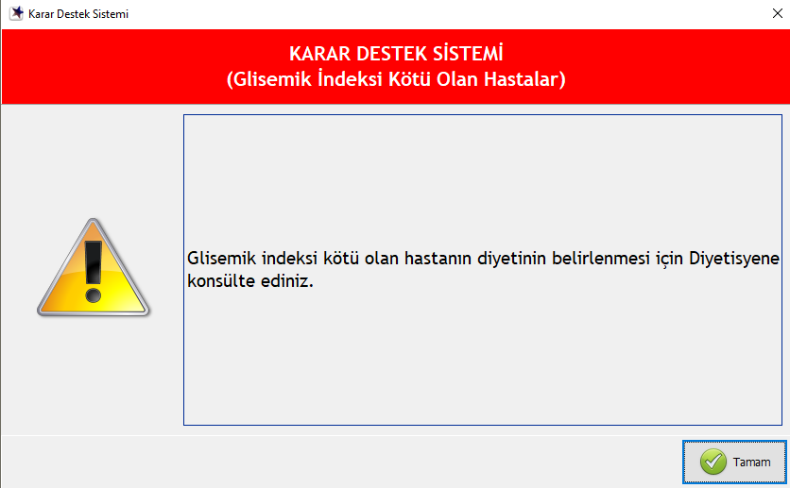
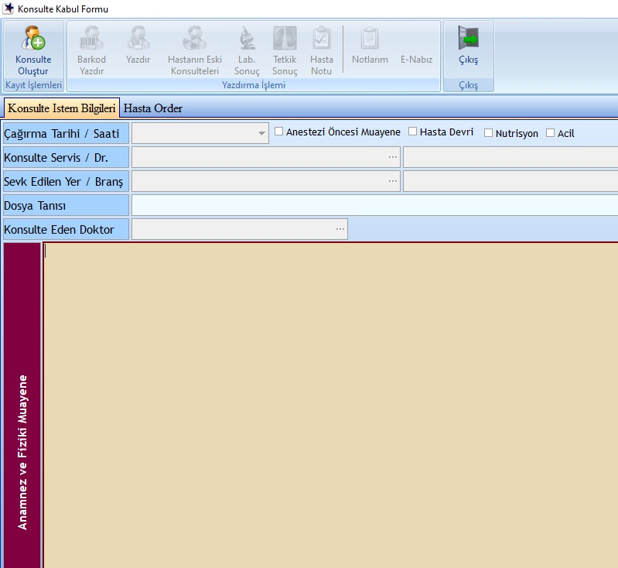
KARAR DESTEK SİSTEM İŞLEYİŞİMİZ
Covid-19 ve DM tanılı HbA1c>7 olan hastaların klinik seyirlerine destek olmak amaçlı diyetlerinin de düzenlenmesi gerekmektedir.

Slide 34
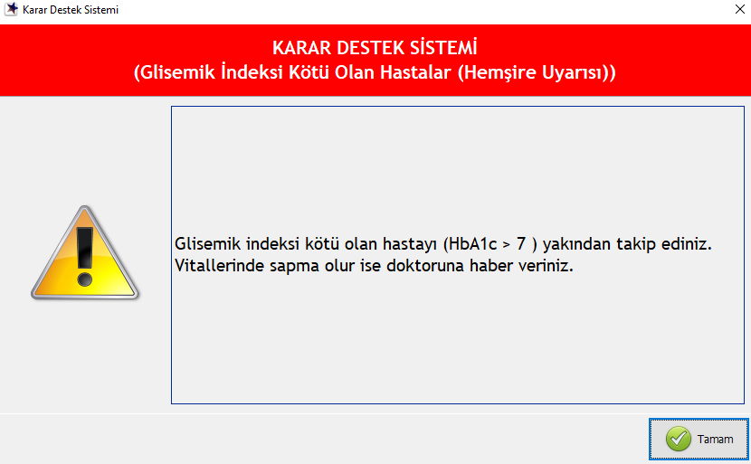
KARAR DESTEK SİSTEM İŞLEYİŞİMİZ
İlgili servis hemşirelerinin bu hastaları gözden kaçırmamaları için uyarı konulmuştur.

Slide 35
YAPTIĞIMIZ ÇALIŞMALARIN SONUÇLARI

Slide 36
AYANCIK DEVLET HASTANESİ 2021-2022 YILI VERİLERİ
TANILAR – 2021-2022 Yılı | HASTA SAYILARI | ÖLÜM SAYILARI | ÖLENLERİN TEK DOZ AŞI OLAN SAYISI | ÖLENLERİN ÇİFT DOZ AŞI OLAN SAYISI | HASTANEDE YATIŞ SÜRELERİ (ORTALAMA
Covid-19 + DM | 186 | 15 | 13 | 2 | 20 gün
Covid-19 + HT | 74 | 2 | 2 | 0 | 12 gün
Covid-19 + KKY | 48 | 1 | 0 | 1 | 12 gün
Covid-19 + SVH | 31 | 2 | 1 | 1 | 12 gün
Covid-19 + KOAH | 73 | 2 | 2 | 0 | 12 gün
TOPLAM Covid-19 | 412 | 22 | 18 | 4 | -------
2
74
2
%50,5
%49,5
32
804
%40
1
49
2
75
15
186
Ölen hastaların aşı geçmişlerine baktığımızda tek doz aşı olan hastaların ölüm oranı daha yüksektir. (Toplam ölen hastaların %80’i tek doz aşı olmuştur.)

Slide 37
ELDE ETTİĞİMİZ VERİLERİ KARŞILAŞTIRALIM
753
412
337
186
225
117
112
69
40
12
6
3
28
20
Hasta sayısının azalmasının nedeni ülkemizde Covid-19 tanısı alan hasta sayısının azalmasıdır.

Slide 38
225
Çalışmalarımızın Sonucunda;
Kötü Glisemik İndeksi ( HbA1c > 7) olan hastaların mortalite sayıları agresif tedavi uygulanarak %17.5’dan %10’a düşürüldü.
Covid-19 ve DM tanılı hastaların mortalite sayıları %22.5’dan %14’e düşürüldü.
Hedeflediğimiz ülkemizdeki mortalite oranına (%13,6) yaklaştık.
Covid-19+DM tanılı hastalarda 2020-2021 Yılında hastanede kalış süresi 28 günden, 2021-2022 Yılı hastanede kalış süresi 20 güne düşürüldü.
Yaptığımız çalışma ile elde ettiğimiz başarı bizle verilerini paylaşan C Grup Devlet Hastanesi’ne de önerildi.
117
%10
40
12
HbA1c>7 olan hastaların mortalite oranının yıl bazlı karşılaştırılması (%)

Slide 39
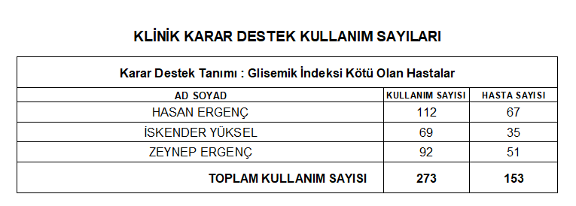
KARAR DESTEK SİSTEM KULLANIMI
Pandemi Servisi hekimlerimizin, işleyişe koyduğumuz KDS’yi kullanma sayılarına baktığımızda, HbA1c>7 olan hastaların agresif tedavisinin hemen başladığını , gözden kaçırmaların en aza indirildiğini ve etkin bir biçimde kullandıklarını görüyoruz.
KDS’nin etkin kullanımı sayesinde mortalite oranlarımızı azalttık.

Slide 40
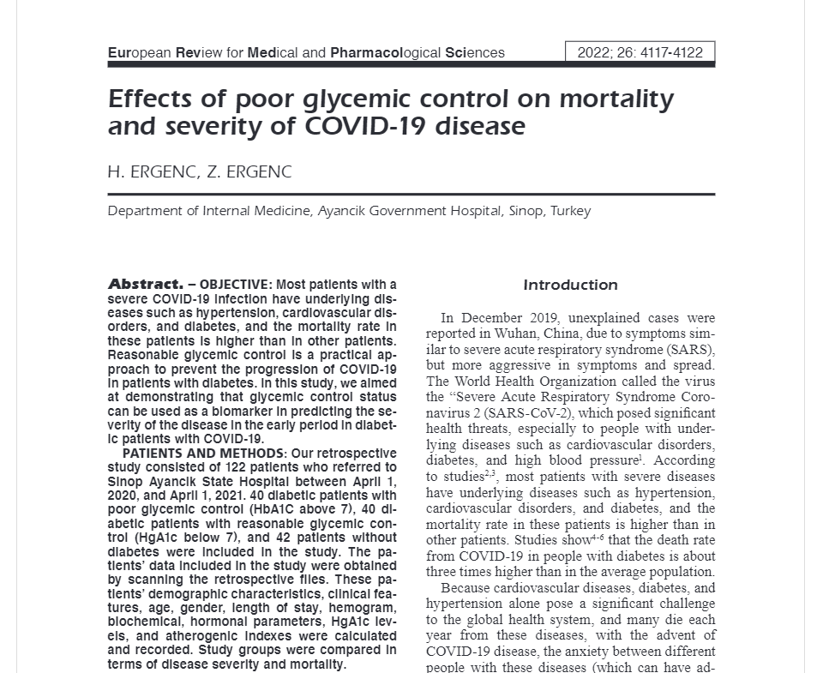
Ayrıca yaptığımız bu çalışma ;
European Review for Medical and Pharmacological Sciences
%50,5
%49,5
804
%25
%40

Slide 41

7
Sunum yapacak kişi
TEŞEKKÜRLER

